Slide 1
DCA
Mitgliederforum 2025
Felsbohren
Mud-Motor versus Doppelbohrgestänge-System
Gruppe 2, Workshopleiter: Jörg Himmerich

Slide 2
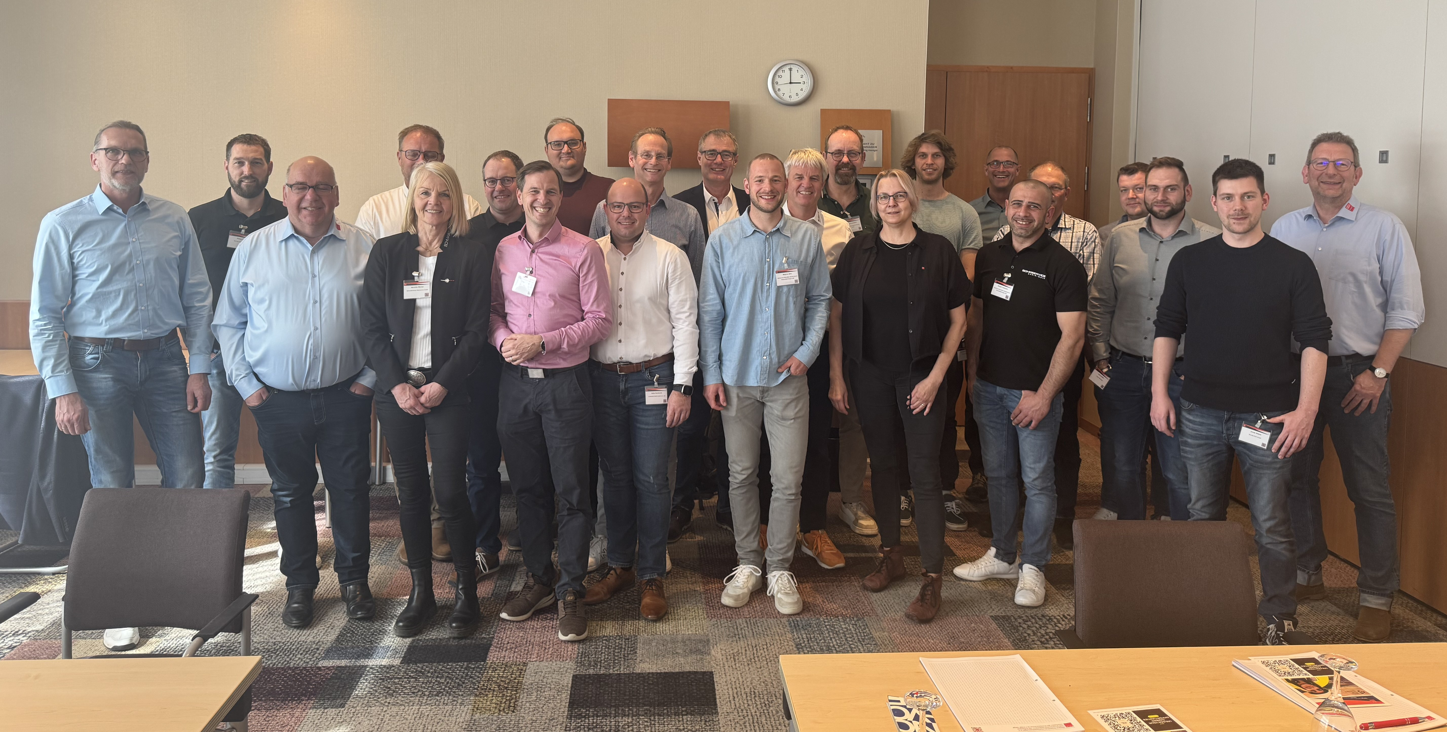
Mitgliederforum 2025 – Gruppe 2

Slide 3
Erläuterungsschreiben und Disclaimer
In den beiden deutschsprachigen Gruppen und der englischsprachigen Gruppe waren verschiedene Teilnehmer anwesend mit durchaus unterschiedlichen Sichtweisen, Präferenzen und Empfehlungen zum Einsatz, den Unterschieden sowie Vor- und Nachteilen von Mud-Motoren im Vergleich zu Doppelbohrgestänge-Systemen. In der Präsentation der deutschsprachigen Gruppe 1 wurden Ergänzungen und Erläuterungen (gelb markiert!) in die PowerPoint-Präsentation eingetragen, welche sich aus der Gruppendiskussionen ergeben hatten. Dies erfolgte in der deutschsprachigen Gruppe 2 sowie der englischsprachigen Gruppe nicht. Die Unterscheidungsmatrix/Vergleichstabelle wurde in den drei Gruppen ebenfalls durchaus unterschiedlich bearbeitet und ergänzt.

Slide 4
Erläuterungsschreiben und Disclaimer
Aus diesem Grund haben wir uns entschieden, drei verschiedene Präsentationen zu veröffentlichen.
Hier soll nochmals darauf hingewiesen werden, dass die Inhalte des Forums auf den Beiträgen und dem Austausch von Fachleuten basieren. Die dargestellten Aussagen, Empfehlungen und Hinweise stellen keine rechtsverbindlichen Aussagen dar und ersetzen keine individuelle und fachliche Beratung. Die Informationen dienen der Orientierung und dem fachlichen Dialog. Sie erheben keinen Anspruch auf Vollständigkeit und rechtliche Verbindlichkeit.

Slide 5
Ablauf
09:00 – 09:15 Begrüßung und Einleitung
09:15 – 10:30 Workshop Session 1
10:30 – 11:00 Kaffeepause
11:00 – 12:30 Workshop Session 2
12:30 – 13:30 Mittagspause
13:30 – 14:45 Workshop Session 3
14:45 – 15:15 Kaffeepause
15:15 – 16:30 Workshop Session 4
16:30 – 17:00 Abschlussdiskussion

Slide 6
Begrüßung und Einleitung
Kurze Vorstellung der Experten und der Teilnehmer
Charakter des Forums / des Workshops
  Kein klassischer Vortrag und keine klassische Präsentation
  Austausch von Gedanken und Meinungen
  Diskussionen
  Gemeinsames Erarbeiten von Ergebnissen und Schlussfolgerungen
Warum dieses Thema?
Ziele und Erwartungen des heutigen Tages

Slide 7
Agenda
Session 1 Historie, technischer Aufbau, Wirkungsweisen
Historie, Aufbau BHA, Wirkungsweise, eingesetzte HDD-Anlagen, Vortriebsraten, Steuerbarkeit, Einsatzgebiete/Anwendungsgrenzen, (Bohrlängen, -radien, Baugrund), Geräte-Kosten
Session 2 Messverfahren/Ortungsverfahren im Vergleich
Walk-Over vs. Wire-Line, Wire-Line mit Doppelbohrgestänge?, Genauigkeiten, Einsatzgebiete/-grenzen der Mess- /Ortungsverfahren, Zeitbedarf, Kosten
Session 3 Bohrspülung und Bohrlochhydraulik
Spülungsbedarf, Pumpenbedarf, Umweltaspekte, Bohrlochreinigung, Spülungsdrücke, Spülungsaustritte, Bohrlochreinigung, Kosten für Bohrspülung und Verschleiß der Werkzeuge
Session 4 Vergleichstabelle/Unterscheidungsmatrix und Projektbeispiele
Vergleichstabelle/Unterscheidungsmatrix, Projektbeispiele

Slide 8
Session 1 – Historie, technischer Aufbau, Wirkungsweisen
Kurze Historie der (Bohr)Mud-Motoren und Doppelbohrgestänge-Systeme
Technischer Aufbau der Systeme und Abmessungen
Eingesetzte HDD-Anlagen
Wirkungsweisen und Kräfteübertragung (Drehmoment, Drehzahl, Durchflussmengen)
Vortriebsraten
Steuerbarkeit
Einsatzgebiete/Anwendungsgrenzen (Bohrlängen, Bohrradius, Baugrund/Geologie, Schleppgestänge)
Gerätekosten inkl. Inspektion und Verschleiß (auch Gestänge)

Slide 9
Session 1 – Historie, technischer Aufbau, Wirkungsweisen
Kurze Historie der (Bohr)Mud-Motoren und Doppelbohrgestänge-Systeme
Mud-Motoren
  Im Jahre 1932 entwickelte Moineau die Verdrängerpumpe mit Stator und Rotor
  Ende der 1960 Einsatz in der Tiefbohrtechnik
  In der 1980 Standardwerkzeuge beim Richtbohren nach Oil&Gas
  Mud-Motoren bei HDD seit ca. 1980
Doppelbohrgestänge-Systeme
  Erster HDD-Gerätehersteller Ditch Witch, Mitte der 1990er Jahre
  Andere Hersteller entwickeln Doppelbohrgestänge-Systeme
  Dominant beim Felsbohren mit Bohranlagen bis 30 t Zugkraft
  Mittlerweile auch bei Bohranlagen bis 60 t Zugkraft

Slide 10
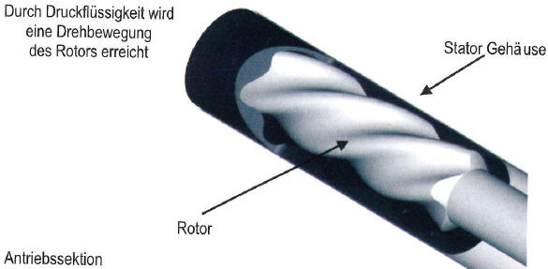
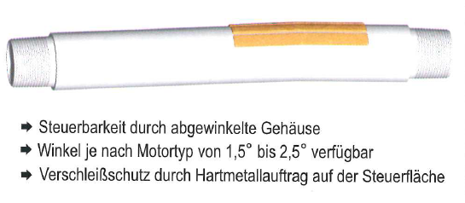
Session 1 – Historie, technischer Aufbau, Wirkungsweisen
Technischer Aufbau der Systeme und Abmessungen
Mud-Motoren
Quelle:
H.-J. Bayer, HDD-Praxis Handbuch
Quelle:
H.-J. Bayer, HDD-Praxis Handbuch

Slide 11
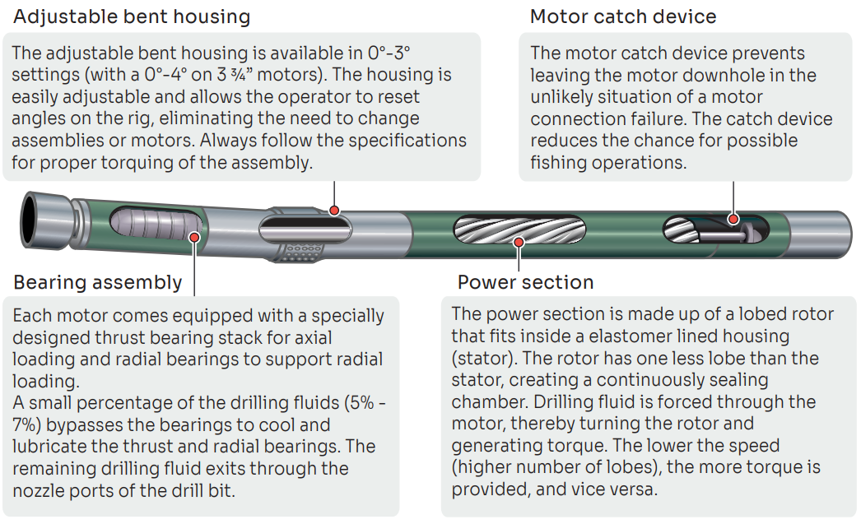
Session 1 – Historie, technischer Aufbau, Wirkungsweisen
Technischer Aufbau der Systeme und Abmessungen
Mud-Motoren
Quelle:
Prime Horizontal

Slide 12
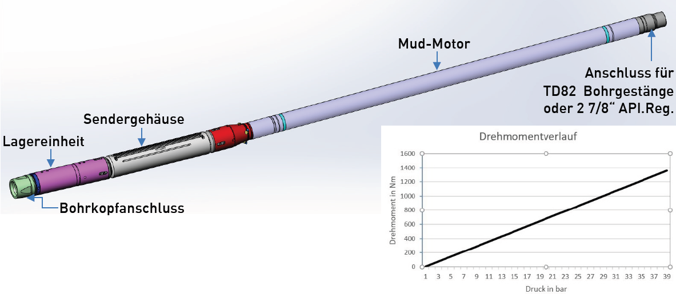
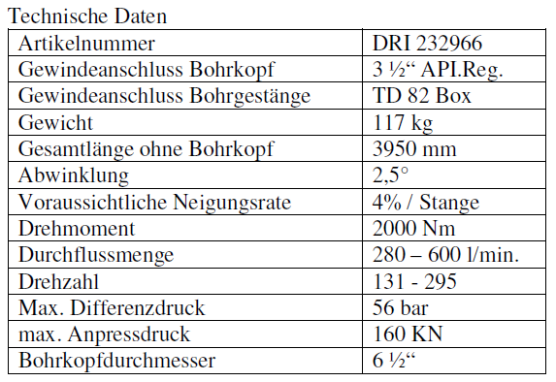
Session 1 – Historie, technischer Aufbau, Wirkungsweisen
Technischer Aufbau der Systeme und Abmessungen
Mud-Motoren (hier in Kombination mit Felsbohreinheit)
Quelle:
Tracto-Technik
Quelle:
Tracto

Slide 13
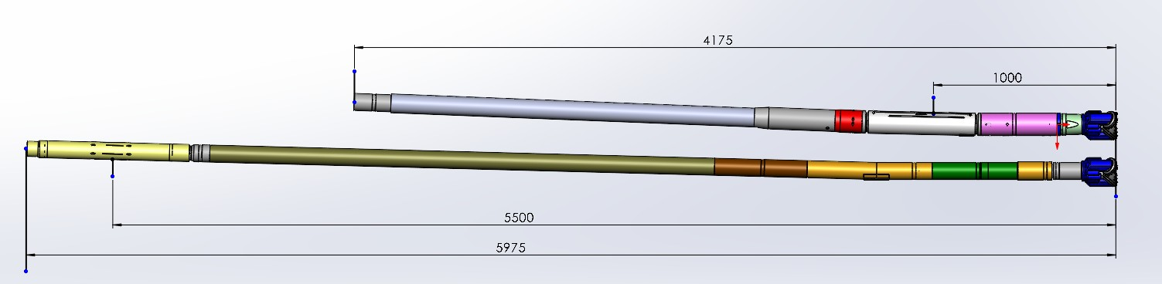
Session 1 – Historie, technischer Aufbau, Wirkungsweisen
Technischer Aufbau der Systeme und Abmessungen
Mud-Motoren
Vergleich des Abstands Bohrkopf zum Sender bei
  Mudmotor Standard 3-¾"
      Mudmotor in Kombination mit Rockbreaker 3-¾"
Quelle:
Tracto-Technik

Slide 14
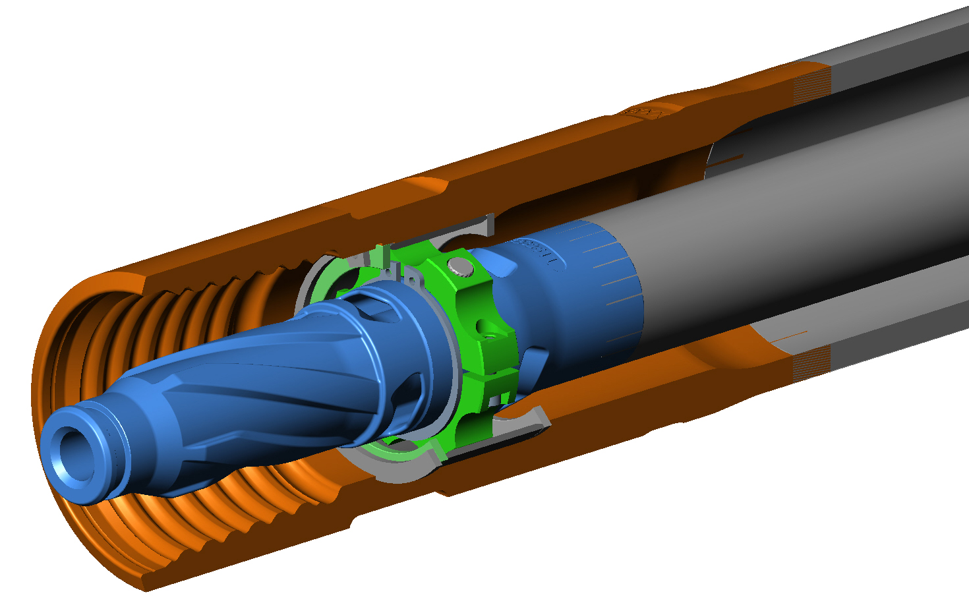
Session 1 – Historie, technischer Aufbau, Wirkungsweisen
Technischer Aufbau der Systeme und Abmessungen
Antrieb des Meißels über innenliegendes Bohrgestänge
Doppelbohrgestänge-Systeme
Dual Rod System /Double Rod System
Quelle:
H.-J. Bayer, Tracto Technik

Slide 15
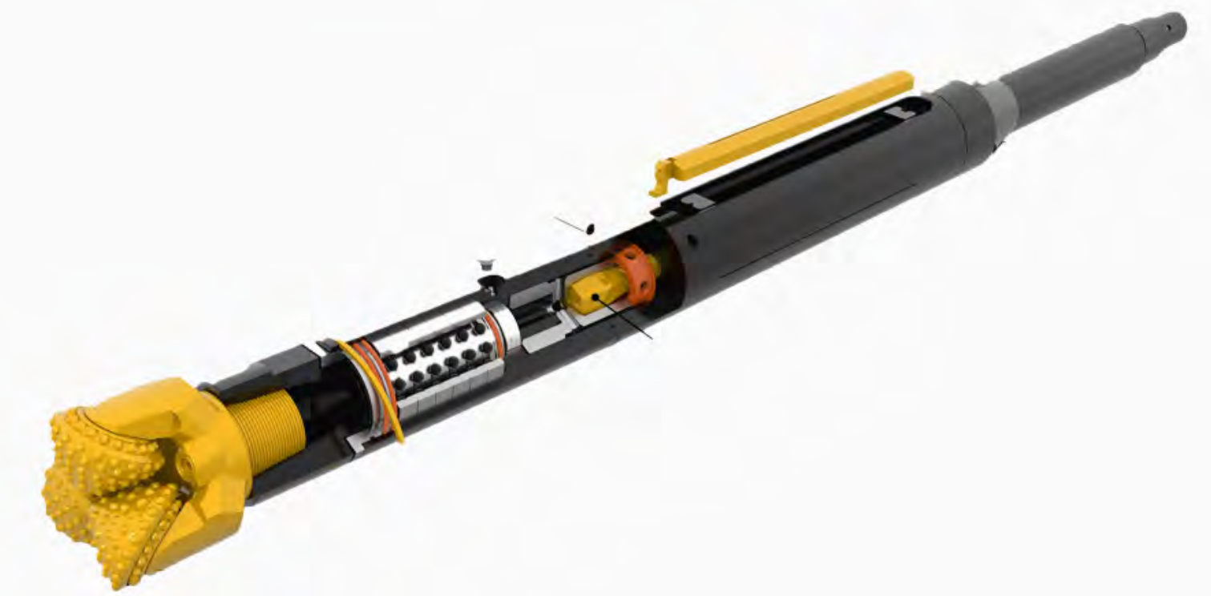
Session 1 – Historie, technischer Aufbau, Wirkungsweisen
Technischer Aufbau der Systeme und Abmessungen
Doppelbohrgestänge-Systeme
Rockmaster
Housing Sender/Transmitter
Quelle:
Borestore.com/Vermeer

Slide 16
Session 1 – Historie, technischer Aufbau, Wirkungsweisen
Eingesetzte HDD-Anlagen
Mit Doppelbohrgestänge-Systemen
Mini-, Midi-, und „kleine“ Maxi-Rigs von verschiedenen Herstellern
  mit 12 t, 18 t, 30 t, 54 t max. Zugkraft
Mit Mud-Motoren
Midi-, Maxi- und Mega-Rigs von verschiedenen Herstellern
  mit 15 t, 18 t, 28 t, 30 t , 45 t, 60 t bis 600 t max. Zugkraft
In diesem Forum wollen wir die Systeme für HDD-Anlagen von 18 t – 54 t vergleichen !!!

Slide 17
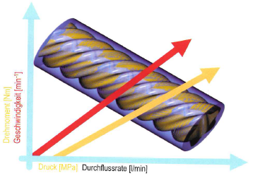
Session 1 – Historie, technischer Aufbau, Wirkungsweisen
Wirkungsweisen und Kräfteübertragung (Drehmoment, Drehzahl, Durchflussmengen)
Quelle:
H.-J. Bayer, HDD-Praxis Handbuch
Mud-Motoren (für 18t-54t Rigs)
Kräfteübertragung durch Umwandlung von hydraulischer Energie in mechanische Energie
Drehmomente: 500-3.000 Nm
Drehzahlen: 100-250 1/min
Durchflussmengen: 250-1.000 l/min
(bei Pilotbohrung)

Slide 18
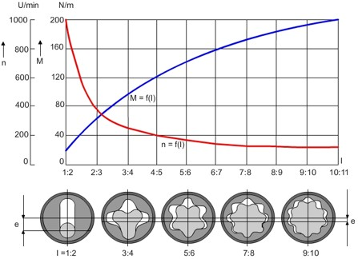
Session 1 – Historie, technischer Aufbau, Wirkungsweisen
Wirkungsweisen und Kräfteübertragung (Drehmoment, Drehzahl, Durchflussmengen)
Mud-Motoren
Zusammenhang Drehmoment/Drehzahl nach Gangzahl der Motoren
Quelle:
Tracto-Technik

Slide 19
Session 1 – Historie, technischer Aufbau, Wirkungsweisen
Wirkungsweisen und Kräfteübertragung (Drehmoment, Drehzahl, Durchflussmengen)
Doppelbohrgestänge-System (für 18t-54t Rigs)
Kräfteübertragung durch innenliegendes Gestänge
Drehmomente: 1.200-3.000 Nm
Drehzahlen: 50-350 1/min
Durchflussmengen: 60-150 l/min
(bei Pilotbohrung)
Quelle:
H.-J. Bayer, Tracto Technik

Slide 20
Session 1 – Historie, technischer Aufbau, Wirkungsweisen
Vortriebsraten/Vortriebs-Geschwindigkeit
Gibt es Unterschiede bei den beiden Systemen (ggf. wegen unterschiedlichen Drehmomenten, Drehzahlen und Anpressdrücken)?
Doppelbohrgestänge-Systeme
Mud-Motoren
Kein signifikanter Unterschied !!!
Oder doch ???

Slide 21
Session 1 – Historie, technischer Aufbau, Wirkungsweisen
Steuerbarkeit
Einflussfaktoren auf die Steuerbarkeit:
  Geologie
  Geometrie und Abmessungen
  Ausprägung Knickstück (Bent Sub)
  Steifigkeit des Systems
Was genau ist mit Steuerbarkeit gemeint? Diskussion
Gibt es hier Unterschiede in der Steuerbarkeit? Diskussion
Doppelbohrgestänge-Systeme
Mud-Motoren
Welche Unterschiede?

Slide 22
Session 1 – Historie, technischer Aufbau, Wirkungsweisen
Einsatzgebiete/Anwendungsgrenzen (Bohrlängen, Bohrradius, Baugrund/Geologie, Schleppgestänge)
Bohrlängen
Welche Faktoren beeinflussen maßgeblich die möglichen Bohrlängen?
  Eingesetzte Bohranlage
  Kräfteübertragung und Verluste je System
  Mögliche Pumpraten bei Mud-Motoren
Doppelbohrgestänge-Systeme (18 t, 30 t, 54 t-Klasse)
Bohrlängen ca.: 200-300 m (18 t) 300-400 m (30 t) 400-600 m (54 t)
Baugrund (Geologie): Fels, wechselhafter Baugrund
Mud-Motoren (18 t, 30 t, 54 t-Klasse)
Bohrlängen ca.: 200-350 m (18 t) 300-450 m (30 t) 400-650 m (54 t)
Baugrund (Geologie): Fels, wechselhafter Baugrund

Slide 23
Session 1 – Historie, technischer Aufbau, Wirkungsweisen
Einsatzgebiete/Anwendungsgrenzen (Bohrlängen, Bohrradius, Baugrund/Geologie, Schleppgestänge)
Mögliche Bohrradien
Welche Faktoren beeinflussen maßgeblich die Mindest-Bohrradien?
  Geologie
  Geometrie und Abmessungen (auch Meißel)
  Ausprägung Knickstück (Bent Sub)
  Steifigkeit des Systems
Abhängig von:
Motor-Außendurchmesser
Bit-Größe
Geologie
Abhängig von:
Typ Rockbreaker
Bit-Größe
Geologie
Doppelbohrgestänge-Systeme
(unter optimalen Bedingungen)
  18 t Klasse 50 m
  30 t Klasse 65 m
  54 t Klasse 65 m
Mud-Motoren
(unter optimalen Bedingungen)
  18 t Klasse 100 m (3 3/4 75 m mit Rockbreaker)
  30 t Klasse 100 m
  54 t Klasse 100 m

Slide 24
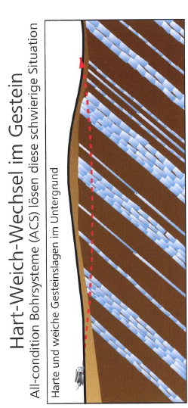
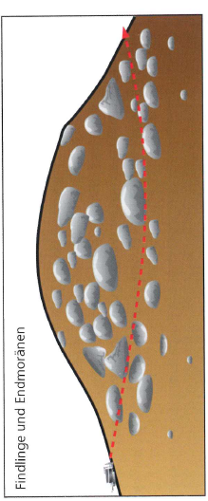
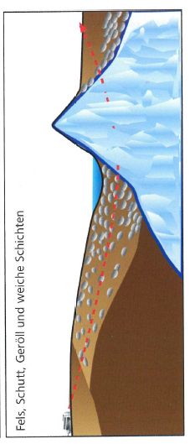
Session 1 – Historie, technischer Aufbau, Wirkungsweisen
Einsatzgebiete/Anwendungsgrenzen (Baugrund/Geologie) für Doppelbohrgestänge
Faktoren für Bohrbarkeit in Hart-Weich-Wechsel im Gestein:
Mud Flow
RPM (rounds per minute)
ROP (rate of penetration, Speed)
Steerability
Reaction-/Correction time
Quelle (alle Bilder):
H.-J. Bayer u. M. Reich , HDD -Felsbohrtechnik

Slide 25
Session 1 – Historie, technischer Aufbau, Wirkungsweisen
Einsatzgebiete/Anwendungsgrenzen (Bohrlängen, Bohrradius, Baugrund/Geologie, Schleppgestänge)
Einsatz Schleppgestänge
  Doppelbohrgestänge-Systeme
  Mud-Motoren
sehr aufwendig, aber machbar !
weniger aufwendig, gut machbar !

Slide 26
Session 1 – Historie, technischer Aufbau, Wirkungsweisen
Gerätekosten inkl. Inspektion und Verschleiß (auch Gestänge)
Doppelbohrgestänge-Systeme
Anschaffungspreis: ca. 9.000 -14.000 EUR für den Rockmaster (ohne Meißel)
Inspektion: ca. 1.000-2.000 EUR alle 100 Betriebsstunden
Verschleiß: eher hoch, weil weniger Spülung gepumpt wird
Kosten Gestänge: eher hoch im Vergleich (Innen- und Außengestänge)
Mud-Motoren
Anschaffungspreis: ca. 25.000 EUR 3 ¾ Zoll, 4 ¾ Zoll ca. 40.000 EUR 6 ¾ Zoll (ohne Meißel)
Inspektion: ca. 2.000-2.400 EUR alle 150 Betriebsstunden
Verschleiß: eher niedrig, weil deutlich mehr Spülung gepumpt wird
Kosten Gestänge: eher niedrig im Vergleich

Slide 27
Session 2 – Messverfahren/Ortungsverfahren im Vergleich
Ortungstechnik Walk-Over für Doppelbohrgestänge-System
Ortungstechnik Walk-Over für Mud-Motor
Ortungstechnik Wire-Line für Mud-Motor
Kabelgeführtes Bohren für Doppelbohrgestänge-Systeme???
Genauigkeiten/Messfehler der verschiedenen Ortungssysteme
Einsatzgebiete/Anwendungsgrenzen (Bohrtiefe, Bohrlängen, Batteriedauer)
Zeitbedarf bei Pilotbohrung
Kosten für die Messtechnik/Ortungstechnik inkl. Bedienung im Vergleich

Slide 28
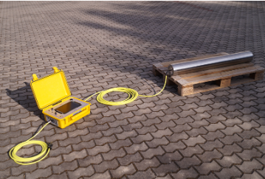
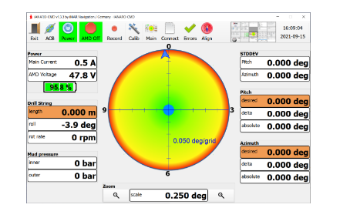
Session 2 – Messverfahren/Ortungsverfahren im Vergleich
Ortungsverfahren Walk-Over
Messverfahren Wire-Line für Mud-Motor (hier exemplarisch Gyro)
Quelle:
H.-J. Bayer, Tracto-Technik
Quelle:
iMAr Navigation GmbH

Slide 29
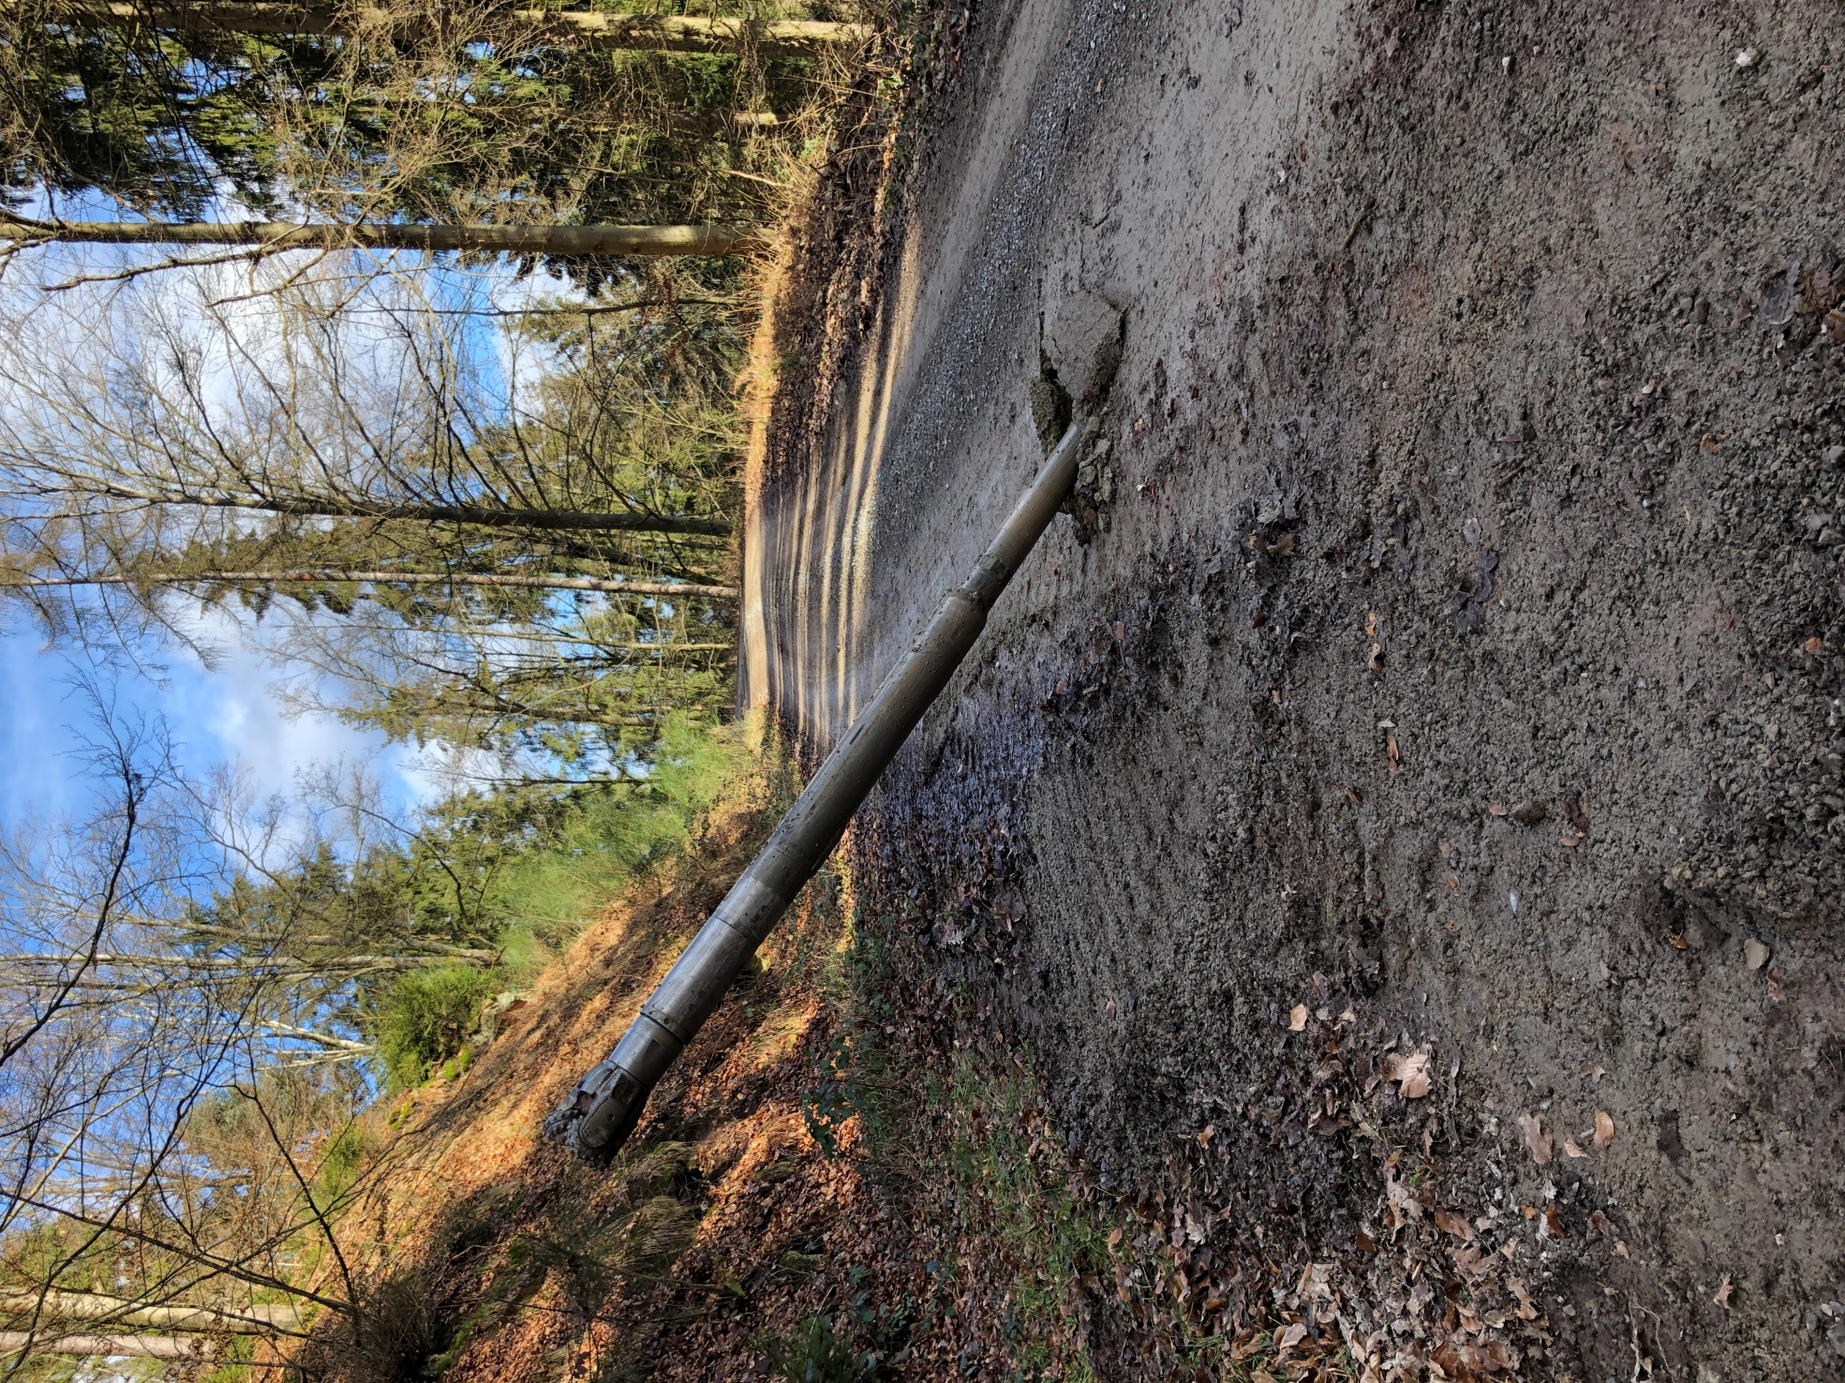
Session 2 – Messverfahren/Ortungsverfahren im Vergleich
Ortungsverfahren Walk-Over für Doppelbohrgestänge-System
  Alle Firmen im Bereich der Klein-
  Bohrtechnik nutzen Walk-Over
  erfolgreich
  Eine Bohrung mit Wire-Line
  ist derzeit nicht möglich
  Mit Walk-Over können präzise
  Bohrungen durchgeführt werden
Punktlandung nach 200 m im Schwarzwald im Sandstein und mit >80% Höhenunterschied, 18 t Bohrgerät
Quelle:
LEONHARD WEISS

Slide 30
Session 2 – Messverfahren/Ortungsverfahren im Vergleich
Ortungsverfahren Walk-Over für Mud-Motor
  Wird seit Jahren in der Kleinbohrtechnik praktiziert
  Viele Bohrfirmen/Bohrgeräteführer haben nie
  mit Mud-Motoren gebohrt
  Lage Meißel ungleich Lage des georteten
  Senders, weil größerer Abstand zwischen Meißel
  und Sender (teilweise 4-5m, je nach System)
  Erhöhter „Berechnungsaufwand“ für den
  Bohrmeister zur Weitergabe der Steuerbefehle
Quelle:
LEONHARD WEISS

Slide 31
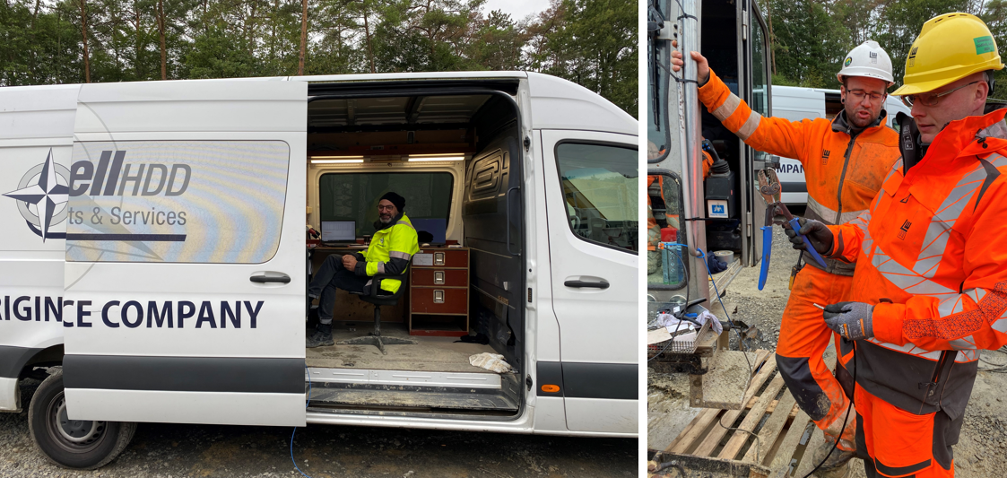
Session 2 – Messverfahren/Ortungsverfahren im Vergleich
Messverfahren/Ortungsverfahren Wire-Line für Mud-Motor (hier Gyro)
  Gängige Kombination in der Großbortechnik
  In der Kleinbohrtechnik < 40 t waren Gyros oft zu „groß“, weil für die benötigten Meißel die notwendigen Drehmomente im Fels nicht erreicht werden konnten
    -> es wurden schlankere Gyros konstruiert, die auch Bohranlagen < 40 t einsetzen können
  Einige Bohrfirmen bohren mit „schlankeren“ Gyros regelmäßig
Quelle:
LEONHARD WEISS

Slide 32
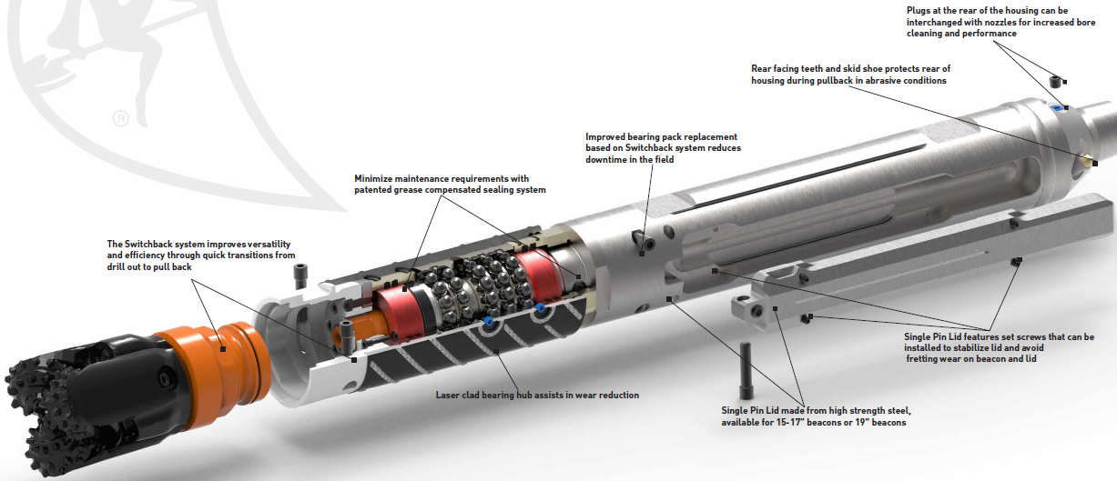
Session 2 – Messverfahren/Ortungsverfahren im Vergleich
Kabelgeführtes Bohren für Doppelbohrgestänge-Systeme?
Quelle:
Ditch Witch

Slide 33
Session 2 – Messverfahren/Ortungsverfahren im Vergleich
Genauigkeiten/Messfehler der verschiedenen Ortungssysteme
Walk-Over
  Laut Hersteller Ortungstechnik 5 %, allerdings Erfahrungswerte eher ca. 2-3 % der Überdeckung als Abweichung in alle Richtungen üblich
  Bei aktiven oder passiven Störungen allerdings auch deutlich höhere Abweichungen möglich bzw. Ortung nicht möglich
  Abweichungen auch abhängig vom Faktor Mensch / von Erfahrung
Wire-Line (hier Kreiselkompass)
  Messingenieur notwendig
  Messverfahren sollte mit Ortungsverfahren kombiniert werden
  Abweichungen i.d.R. geringer und kontinuierliche Überwachung von SOLL/IST Abweichungen
  Genauigkeit Azimut 0,1 °, Neigungswinkel 0,05 °, Rollwinkel 0,5 °, 0,1 % von Bohrlänge

Slide 34
Session 2 – Messverfahren/Ortungsverfahren im Vergleich
Einsatzgebiete/Anwendungsgrenzen (Bohrtiefe, Bohrlängen, Batteriedauer)
Walk-Over
  Bohrtiefe begrenzt wegen Signalstärken; bei max. 15m – 20m (30m mit Tiefensonde) abhängig von Geologie und elektromagnetischen Störfeldern (aktiv und passiv)
  Gefahr durch zu niedrige Batteriespannung bei zu langer Bohrzeit -> größere Bohrlängen teilweise kritisch
Wire-Line (hier Kreiselkompass)
  Messverfahren quasi unabhängig von der Verlegetiefe und unabhängig von magnetischen Einfüssen
  Stromversorgung über Kabel -> größere Bohrlängen kein Problem (vgl. Batteriedauer Walk-Over)
  Gefahr von fehlerhaften Kabelverbindungen oder Kabelbrüchen

Slide 35
Session 2 – Messverfahren/Ortungsverfahren im Vergleich
Zeitbedarf bei Pilotbohrung
Doppelbohrgestänge –System mit Walk-Over:
Verschrauben/Verbinden von Innen- und Außengestänge
Mud-Motor mit Wire-Line (hier Kreiselkompass):
Kabelverbindung 2-3 min
Geringer Vorteil für Doppelbohrgestänge-System !

Slide 36
Session 2 – Messverfahren/Ortungsverfahren im Vergleich
Kosten für die Messtechnik/Ortungstechnik inkl. Bedienung im Vergleich
Doppelbohrgestänge –System mit Walk-Over:
    Kosten für die Messung gering
Mud-Motor mit Wire-Line (Kreiselkompass):
Kosten für die Messung hoch
-> ca. 3.000 €/d - 4.000 €/d zusätzlich
Deutlicher Vorteil für Walk-Over bzw. Doppelbohrgestänge-System !

Slide 37
Session 2 – Messverfahren/Ortungsverfahren im Vergleich
Vorteile/Nachteile von Walk-Over im Vgl. zu Gyro
 | Walk-Over Verfahren | Wire-Line Verfahren mit opt. Gyro
Vorteile: | geringe Kosten | unabhängig von Bohrtiefe
 | schnelle Messung | gute Radienüberwachung
 | kein Kabel erforderlich | sehr genaue Winkelmessung
 | robuste Systeme | kein magn. Störeinfluss
 |  | Ringraumdruckmessung möglich
 |  | große Bohrlängen möglich
Nachteile: | geringere Genauigkeit | nur berechnete Positionen
 | begrenzte Bohrtiefe | hohe Kosten
 | begrente Bohrlängen (Batteriedauer) | Kabel im Gestänge notwendig
 | kein Monitoring der Radien | sensitives Messsystem
 | mag. Störeinfluss hoch

Slide 38
Session 3 – Bohrspülung und Bohrlochhydraulik
Wasserbedarf / Spülungsbedarf, Pumpraten
Pumpenbedarf pro System
Wasser-Verfügbarkeit und Umweltauflagen
Bohrlochreinigung (Cutting-Beds, Auswaschungen im Bohrloch durch hohe Drücke bzw. Geschwindigkeiten)
Spülungsdrücke beider Systeme
Wahrscheinlichkeit von Spülungsausbrüchen
Gegenüberstellung der Kosten für Spülungsbedarf
Gegenüberstellung Verschleißkosten an Werkzeugen

Slide 39
Session 3 – Bohrspülung und Bohrlochhydraulik
Wasserbedarf / Spülungsbedarf -> Pumpraten (Pilotbohrung)
Doppelbohrgestänge-Systeme
  18 t Klasse 60-100 l/min
  30 t Klasse 60-120 l/min
  54 t Klasse 120-150 l/min
Mud-Motoren
  18 t Klasse 250-300 l/min
  30 t Klasse 300-500 l/min
  54 t Klasse 500-1000 l/min
Wesentlicher Vorteil für Doppelbohrgestänge-System !

Slide 40
Session 3 – Bohrspülung und Bohrlochhydraulik
Pumpenbedarf pro System
Doppelbohrgestänge-Systeme
  18 t Klasse 60-100 l/min
  30 t Klasse 60-120 l/min
  54 t Klasse 120-150 l/min
Mud-Motoren
  18 t Klasse 250-300 l/min
  30 t Klasse 300-500 l/min
  54 t Klasse 500-1000 l/min
Für Pilotbohrung kleinere Pumpen ausreichend!
ABER: Beim Aufweiten kein Unterschied !!!
Für Pilotbohrung größere Pumpen notwendig!
ABER: Beim Aufweiten kein Unterschied !!!

Slide 41
Session 3 – Bohrspülung und Bohrlochhydraulik
Wasser-Verfügbarkeit und Umweltauflagen
In vielen Projekten ist die Wasserentnahme-Menge entweder aus dem öffentlichen Netz oder i.d.R. aus einem Gewässer begrenzt wegen:
  evtl. Überlastung des Wasserversorgungsnetzes
  Umweltauflagen welche Wasserentnahme begrenzen insbes. im Sommer
Klarer Vorteil bei niedrigerem Spülungsbedarf bei Pilotbohrung !
ABER: Beim Räumen wieder höherer Spülungsbedarf und kein Unterschied der beiden Systeme !!!

Slide 42
Session 3 – Bohrspülung und Bohrlochhydraulik
Bohrlochreinigung (Cutting-Beds, Auswaschungen im Bohrloch durch hohe Drücke bzw. Geschwindigkeiten)
  Reinigung der Bohrlochsohle
Besserer Austrag/Reinigung und weniger Cutting-Beds bei höherer Spülungsmenge
(-Geschwindigkeit) also Vorteil für Mud-Motoren !
Doppelbohrgestänge-Systeme
Mud-Motoren
Aber: Gefahr von Auswaschungen im Bohrkanal durch hohe Geschwindigkeiten!? Diskussion

Slide 43
Session 3 – Bohrspülung und Bohrlochhydraulik
Spülungsdrücke beider Systeme
Doppelbohrgestänge-Systeme
  Übliche Drücke: ________ bar
Mud-Motoren
  Übliche Drücke: ________ bar
Signifikant höhere Drücke bei höheren Pumpraten bei Mud-Motor Bohrungen !

Slide 44
Session 3 – Bohrspülung und Bohrlochhydraulik
Wahrscheinlichkeit von Spülungsausbrüchen
Doppelbohrgestänge-Systeme
Mud-Motoren
Wegen höheren Drücken und Pumpraten auch höheres Risiko bei Mud-Motor Bohrungen für Spülungsausbrüche !

Slide 45
Session 3 – Bohrspülung und Bohrlochhydraulik
Gegenüberstellung der Kosten für Spülungsbedarf
  Wesentliche Kostenarten
    Wasserbereitstellung (Wasser,Transportkosten)
    Bohrspülungsprodukte (Bentonite, Polymere)
    Bohrspülungsaufbereitungskosten (Personal, Geräte)
    Absaug- und Entsorgungskosten (120-200 EUR/m3)
Doppelbohrgestänge-Systeme im Vorteil, weil deutlich weniger Spülung gebraucht wird bei der Pilotbohrung !
Doppelbohrgestänge-Systeme
Mud-Motoren
  Nochmal ! Der Kostenvorteil betrifft nur die Pilotbohrung !

Slide 46
Session 3 – Bohrspülung und Bohrlochhydraulik
Gegenüberstellung Verschleißkosten an Werkzeugen
Doppelbohrgestänge-Systeme
Mud-Motoren
Mud-Motoren im Vorteil, weil bei der Pilotbohrung deutlich mehr Spülung benutzt wird, was den Verschleiß an Werkzeug und Gestänge signifikant reduziert !
  Nochmal ! Der Kostenvorteil betrifft nur die Pilotbohrung !

Slide 47
Session 4 – Vergleichstabelle/Unterscheidungsmatrix und Projektbeispiele
Vergleichstabelle/Unterscheidungsmatrix
Projektbeispiele

Slide 48
Session 4 – Vergleichstabelle/Unterscheidungsmatrix
Kriterium | Baugrund | Baugrund | Baugrund | Pilotbohrlänge | Max. Bohrtiefen | Mindestbiege-radien
 | Fels, |  |  | [m] | [m] | [m]
 | wechselhaft | Fels, homogen | Blöcke, Steine, Kies, dicht
System | mit bind. Zon. |  | gelagert
Einflußgröße | Geomet. BHA | Geomet. BHA | Geomet. BHA | System | Messtechnik | Typ Motor/Rockm.
Mud-Motor |  |  |  |  | mit Gyro! | je nach Typ
18 t | + | ++ | -- | 200-400 | ohne Limit | 100
30 t | + | ++ | -- | 300-500 | ohne Limit | 100
54 t | + | ++ | -- | 400-800 | ohne Limit | 100
Doppelbohrgestänge/
Dual Rod |  |  |  |  | mit Walk-Over
18 t | + | ++ | + | 200-350 | 15-20 (30m) | 50 (-80)
30 t | + | ++ | + | 300-450 | 15-20 (30m) | 65 (-80)
54 t | + | ++ | + | 400-650 | 15-20 (30m) | 65 (-80)
Wertungs-System: | + | geeignet | ++ | gut geeignet
 | - | weniger geeignet | -- | ungeeignet

Slide 49
Session 4 – Vergleichstabelle/Unterscheidungsmatrix
Kriterium | Mess-genauigkeit | Steuerbarkeit | Vortriebs- | Wasser- | Menge | Spülungs-
 |  |  | Geschwind. | bedarf | Bohrspülung/ | Drücke
 |  |  |  |  | Pumpraten | Ringraum
System |  |  |  |  | [l/min]
Einflußgröße | Geomet. BHA | Geomet. BHA | System | System | System | System
Mud-Motor | mit Gyro |  |  | (bei Pilotbohr.)
18 t | längenabhängig | Schlechter | kein Unterschied | hoch | 250-300 | hoch
30 t | längenabhängig | Schlechter | kein Unterschied | hoch | 300-500 | hoch
54 t | längenabhängig | Schlechter | kein Unterschied | hoch | 500-1000 | hoch
Doppelbohr-gestänge/ |  |  |  | (bei Pilotbohr.)
Dual Rod
18 t | tiefenabhängig | Besser | kein Unterschied | gering | 60-100 | gering
30 t | tiefenabhängig | Besser | kein Unterschied | gering | 60-120 | gering
54 t | tiefenabhängig | Besser | kein Unterschied | gering | 120-150 | gering

Slide 50
Session 4 – Vergleichstabelle/Unterscheidungsmatrix
Kriterium | Kosten | Platzbedarf | Verschleiß | Platzbedarf Bohrplatz
 | Bohrstrang | Montage - Demontage | Werkzeug
System
Einflußgröße | System-Aufbau | Abmessungen | System/Pumprate
Mud-Motor
18 t | geringer | höher | gering | größer
30 t | geringer | höher | gering | größer
54 t | geringer | höher | gering | größer - gleich
 |  |  | abhängig von
Doppelbohr-gestänge/ |  |  | Pumprate – Radius
Dual Rod
18 t | höher | geringer | Höher – gleich | kleiner
30 t | höher | geringer | Höher – gleich | kleiner
54 t | höher | geringer | Höher – gleich | kleiner - gleich

Slide 51
Session 4 – Projektbeispiele
Projekt SuedLink, Querungen Eubigheimer Tal
Contractor: LEONHARD WEISS GmbH & Co. KG

Slide 52
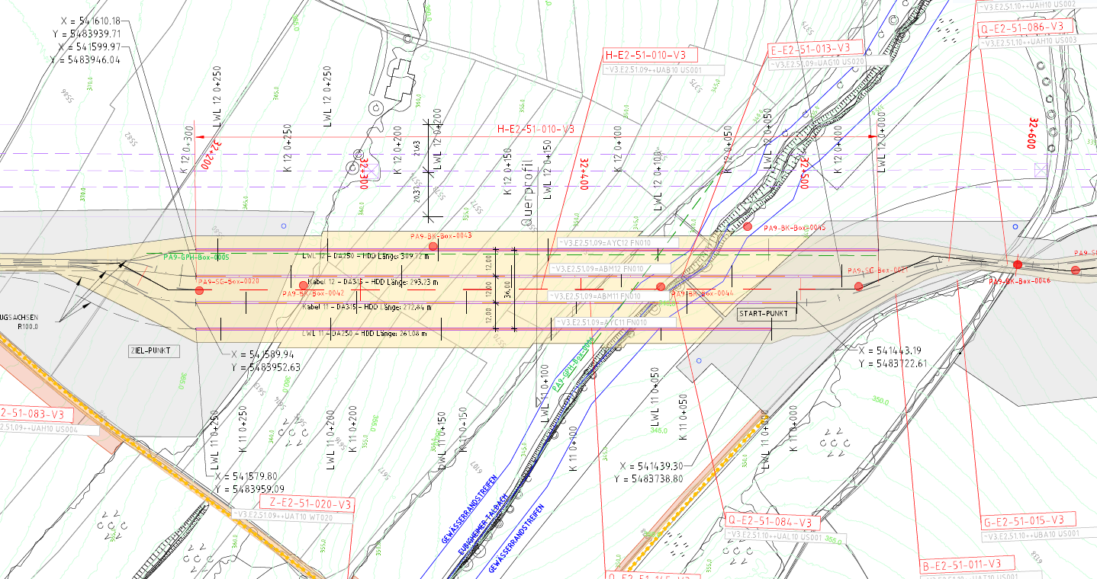
Crossings Eubigheimer Valley plan view
overground power line
LKWs mit Mischanlage
HDD-System 30 t
Radlader
Tanks
Aufenthaltscontainer
1 x 250 mm and 2 x 315 mm PE-pipes + 50 mm or 75 mm ducts
Radbagger
Quelle:
Lageplan
TransnetBW/
iLF Consulting Engineers
2. HDD-System 28 t t

Slide 53
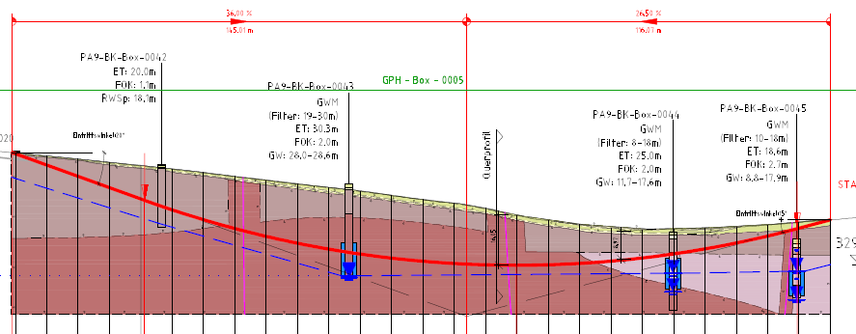
Crossings Eubigheimer Valley cross section
LKWs mit Mischanlage
HDD-System 30 t
Radlader
Tanks
Aufenthaltscontainer
Radbagger
2. HDD-System 28 t t
Quelle:
Längsschnitt
TransnetBW/
iLF Consulting Engineers

Slide 54
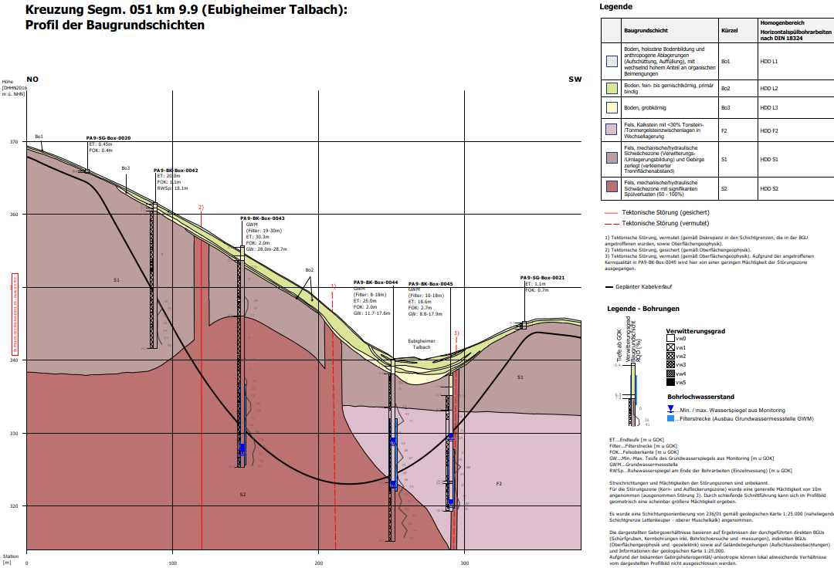
Crossings Eubigheimer Valley geology
LKWs mit Mischanlage
HDD-System 30 t
Radlader
Tanks
Quelle:
Geotechnische Bericht
TransnetBW/
iLF Consulting Engineers
Aufenthaltscontainer
Radbagger
2. HDD-System 28 t t

Slide 55
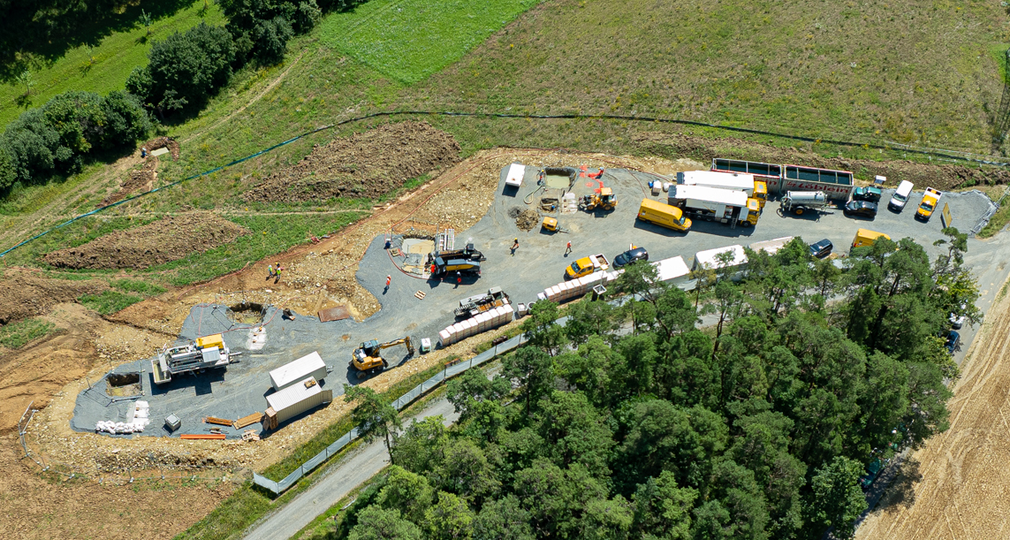
Projekt SuedLink, Crossings Eubigheimer Valley
Trucks with mixing unit
HDD-system 30 t
Wheel loader
Water tanks
Mud separation with centrifuge
Vacuum unit
Containers
Wheel excavator
2. HDD-system 28 t
Quelle:
LEONHARD WEISS GmbH & Co. KG

Slide 56
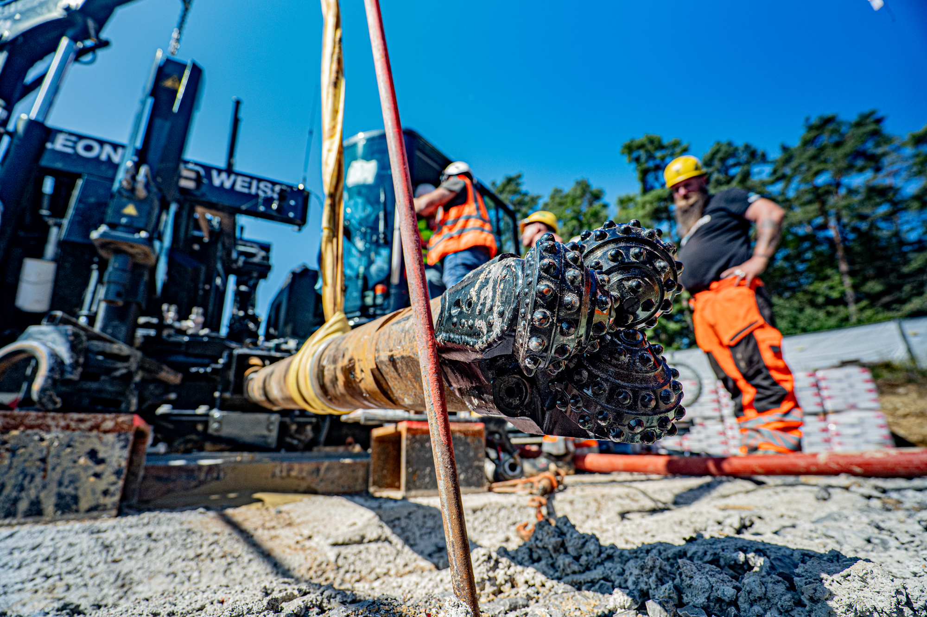
Rockmaster (double- rod) mit walk-over-system
Quelle:
LEONHARD WEISS GmbH & Co. KG

Slide 57
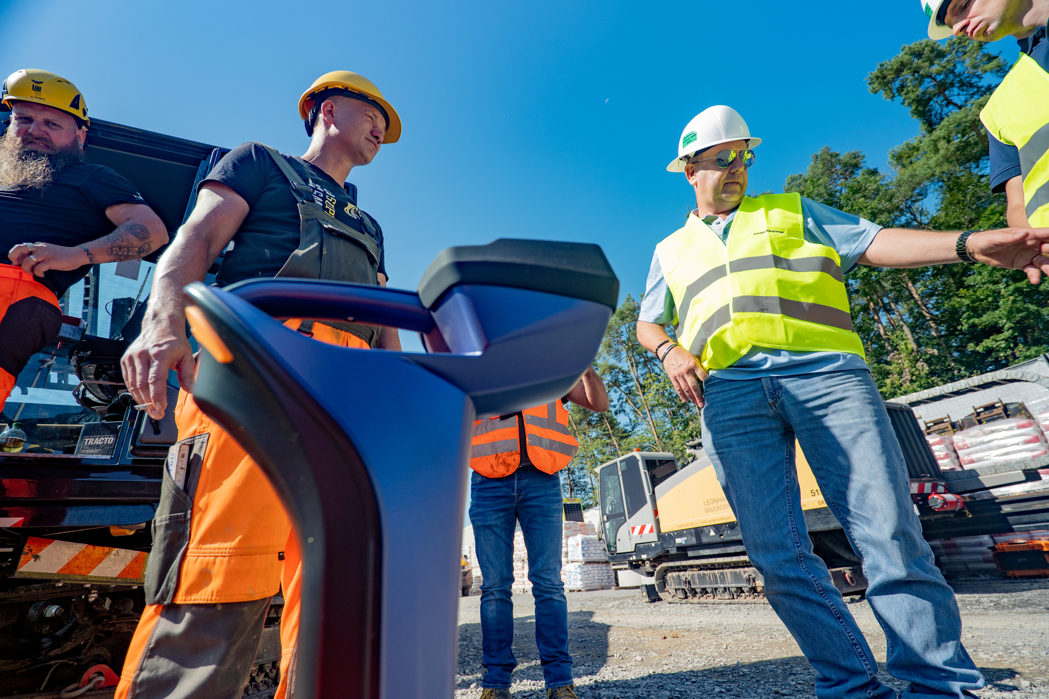
„New“ walk-over-system (from U.S.) in action
Quelle:
LEONHARD WEISS GmbH & Co. KG

Slide 58
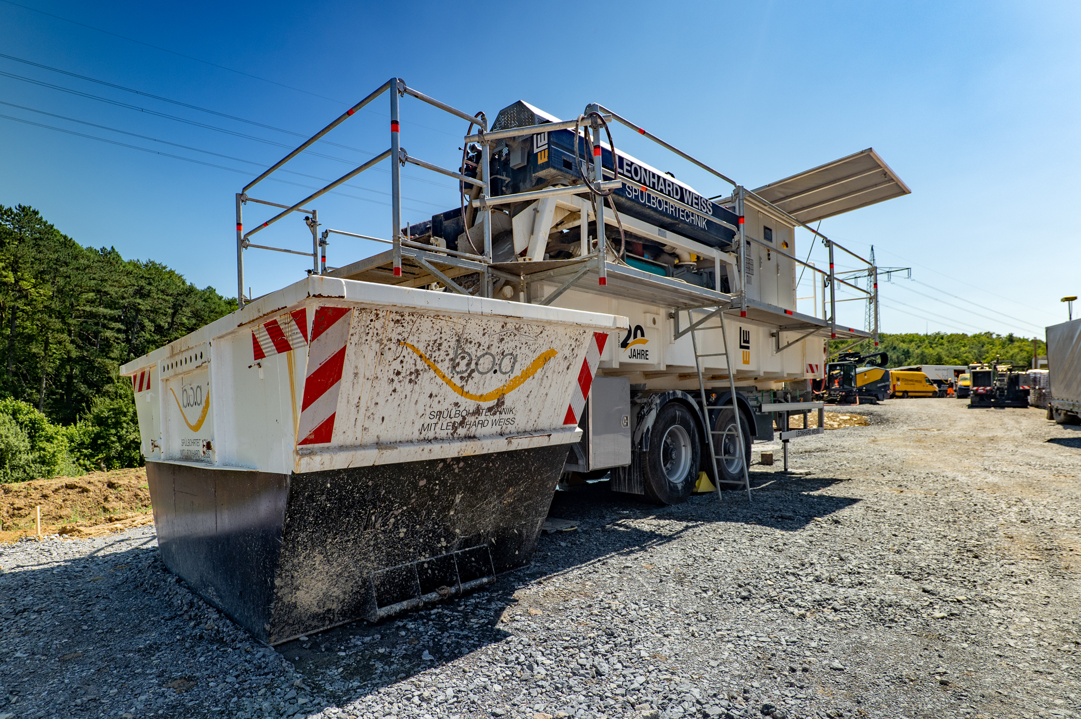
Mud separation with centrifuge
Quelle:
LEONHARD WEISS GmbH & Co. KG

Slide 59
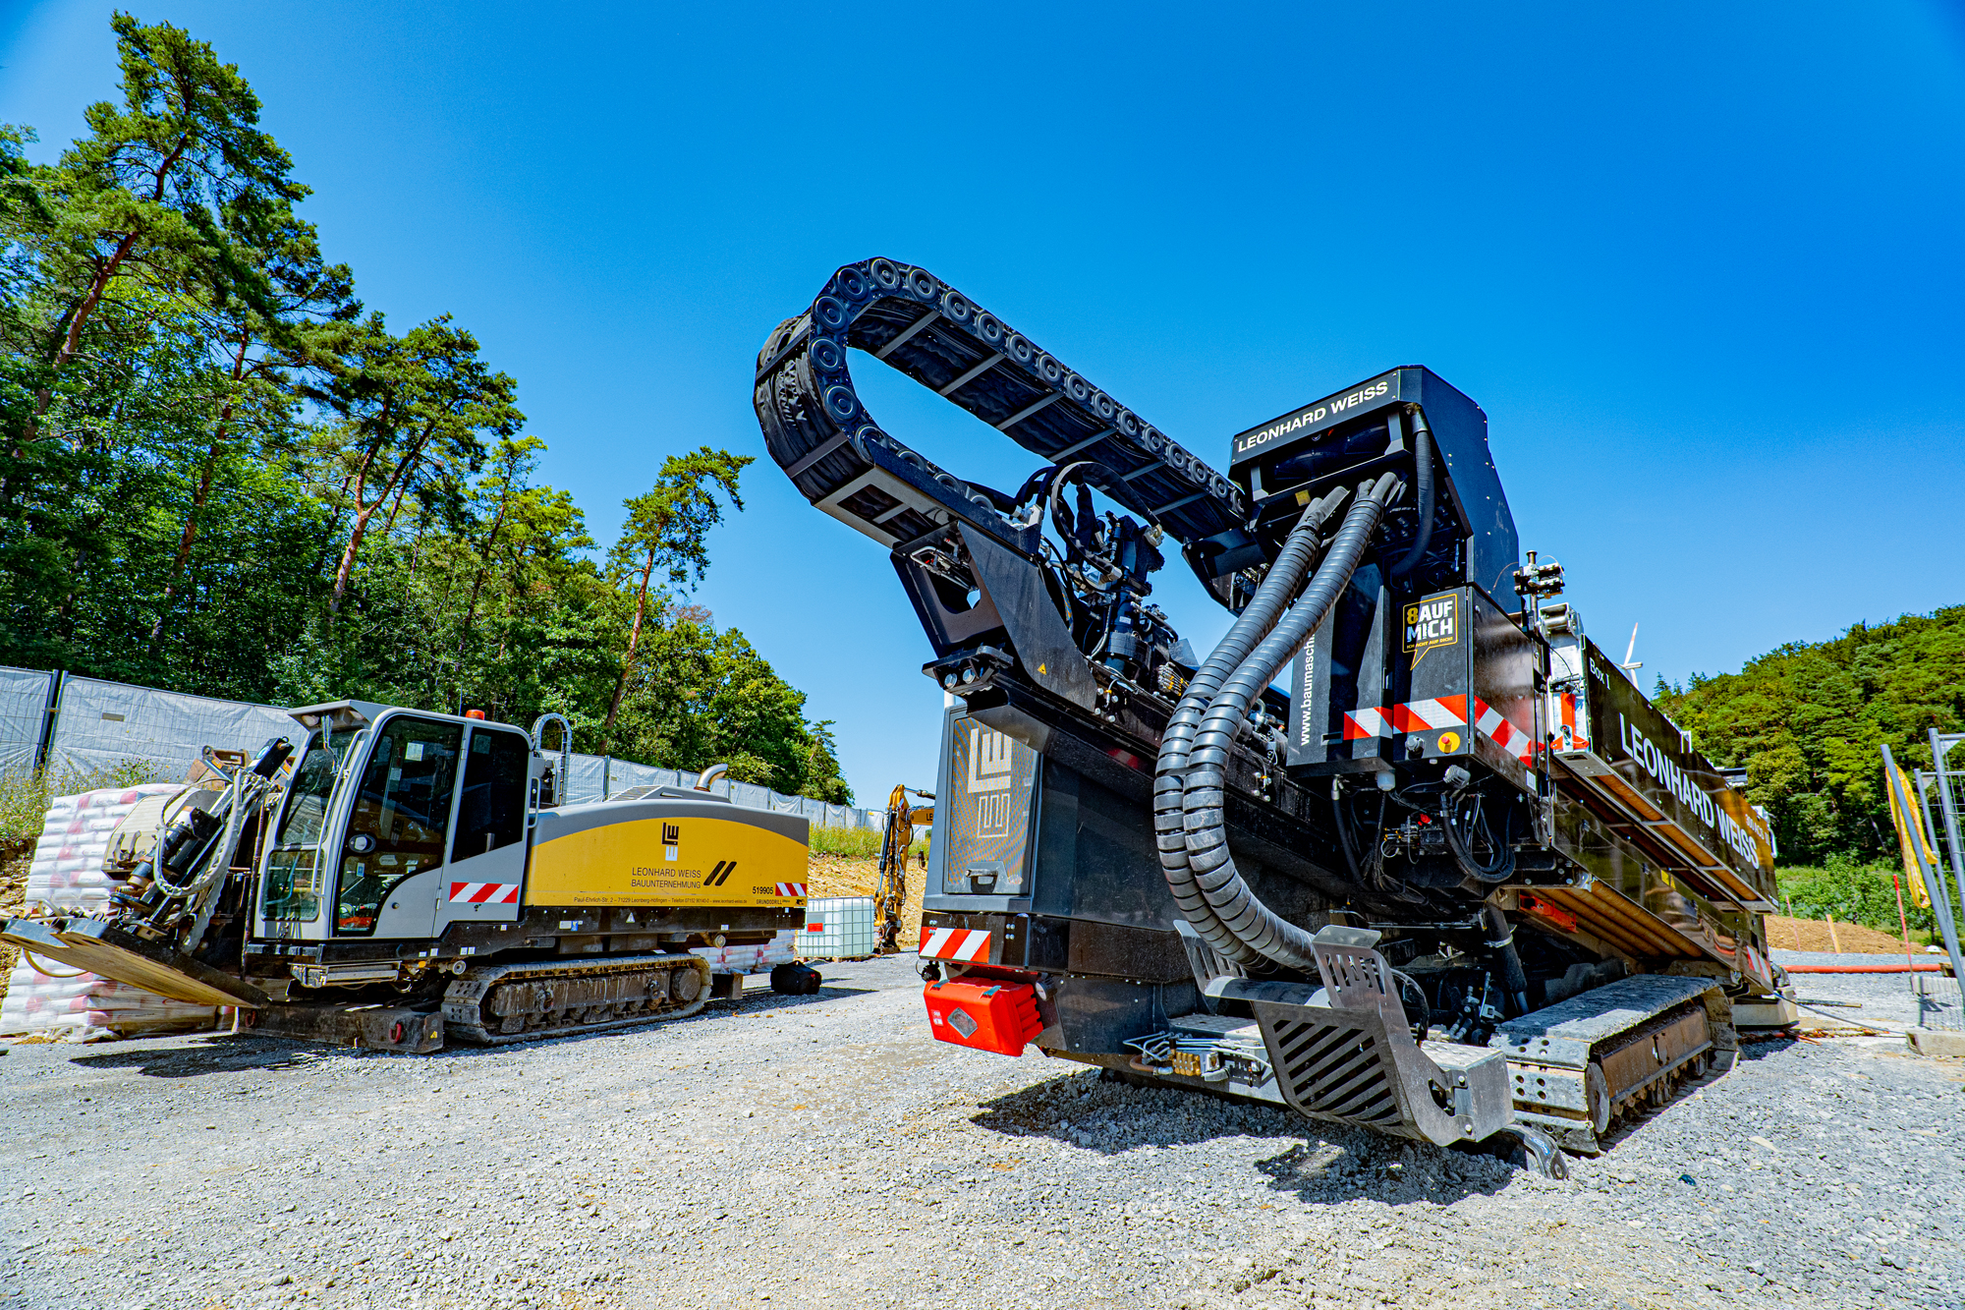
2nd rig for works on job site
Nach Umstellung von Doppelbohrgestänge-System auf Mud-Motor,
mussten auch stärkere Stromaggregate und Pumpen eingesetzt werden
Quelle:
LEONHARD WEISS GmbH & Co. KG

Slide 60
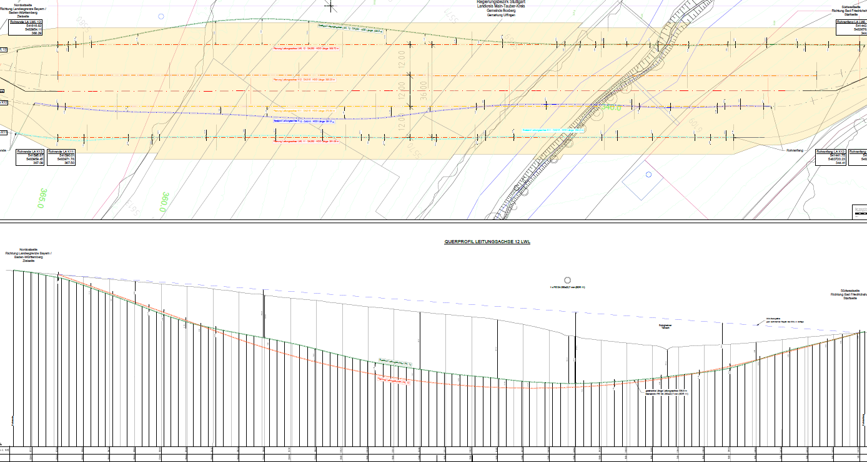
As-Built – Nachvermessung mit Kreiselkompass
Plötzliche Abweichung vom Signal am Vorabend um 10m !!!
-> Hochspannungs-leitung verläuft parallel !
1. Bohrung mit Walk-Over, Tiefe max. 24 m
Quelle:
LEONHARD WEISS GmbH & Co. KG

Slide 61
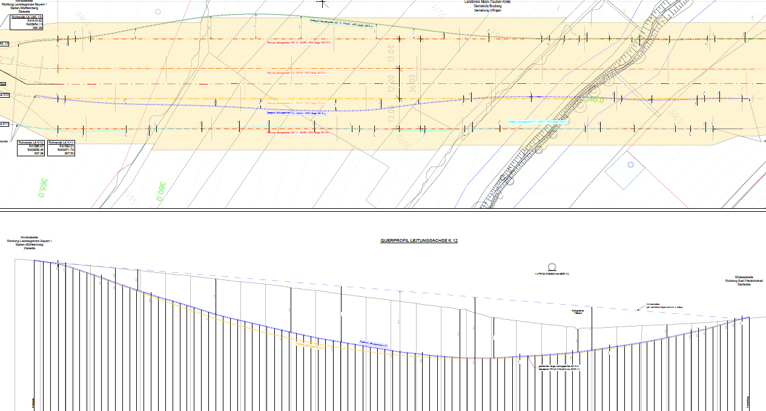
As-Built – Nachvermessung mit Kreiselkompass
2. Bohrung mit Walk-Over (100m) und dann mit Gyro (200m), Tiefe max. 24 m
Quelle:
LEONHARD WEISS GmbH & Co. KG

Slide 62
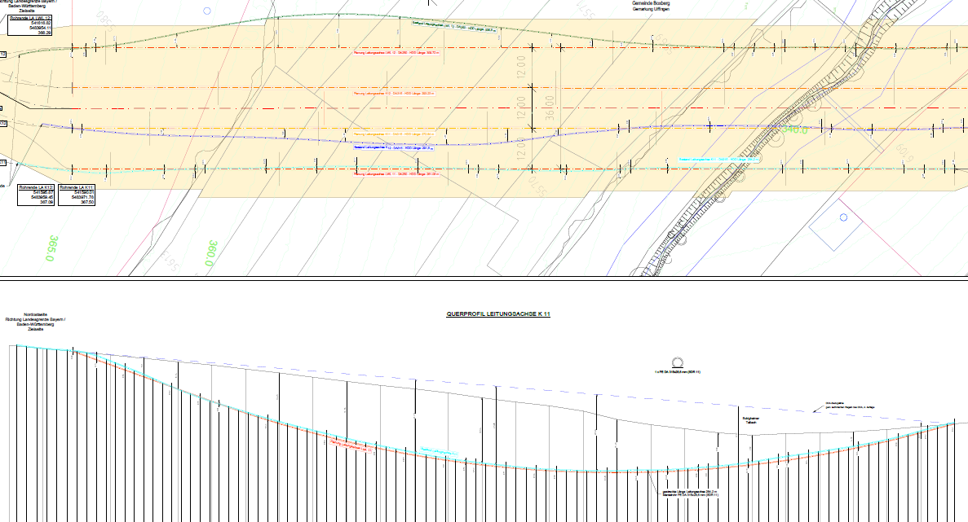
As-Built – Nachvermessung mit Kreiselkompass
3. Bohrung mit mit Gyro, Tiefe max. 24 m
Quelle:
LEONHARD WEISS GmbH & Co. KG

Slide 63
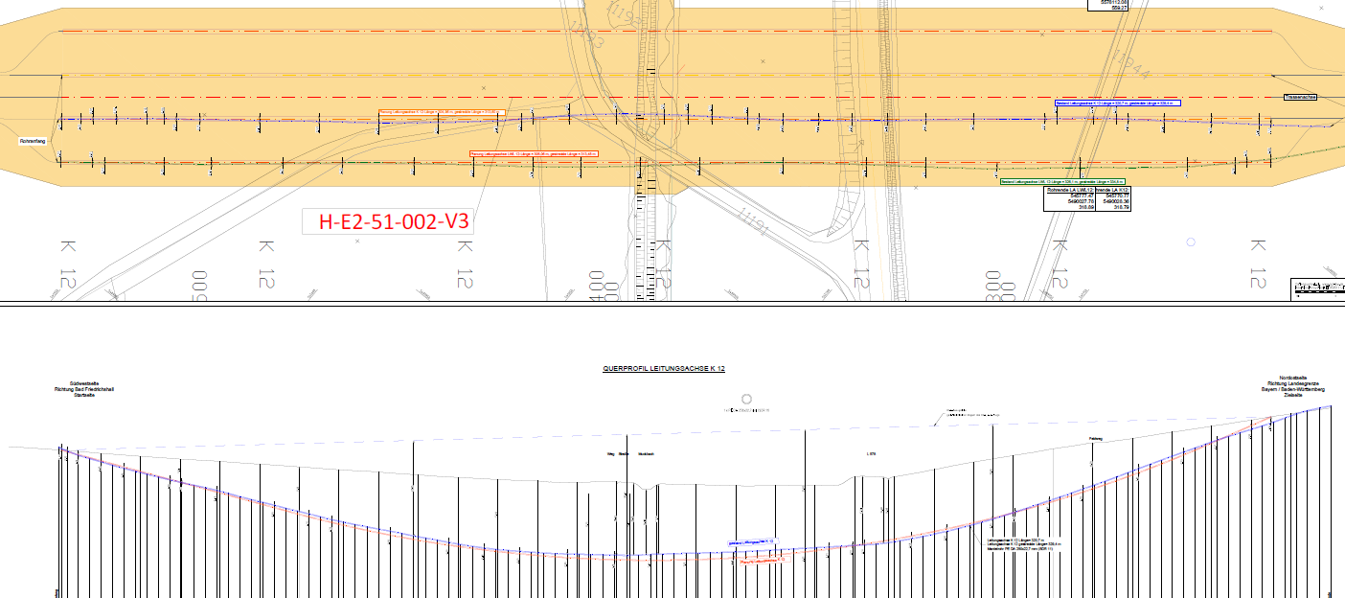
As-Built – Nachvermessung mit Kreiselkompass
Bohrung an anderer Lokation mit Walk-Over, Tiefe max. 18 m
-> sehr „genau“ gebohrt trotz Walk-Over !!!
Quelle:
LEONHARD WEISS GmbH & Co. KG

Slide 64
Session 4 – Projektbeispiele
Projekt „Hangbohrung 560 m“ (keine Kundenangabe)
Contractor: Bohrservice Rhein-Main, Gesellschaft für Horizontalbohrungen mbH

Slide 65
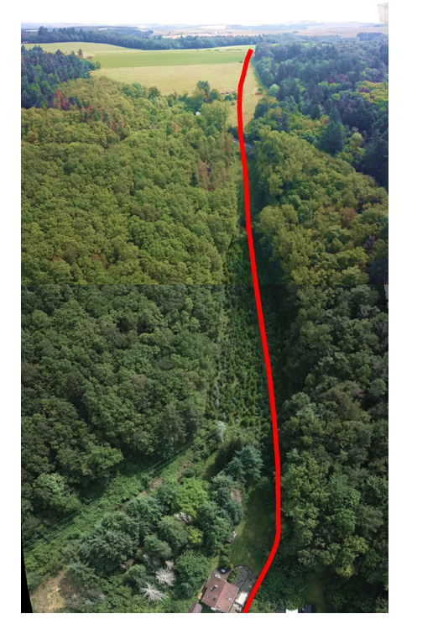
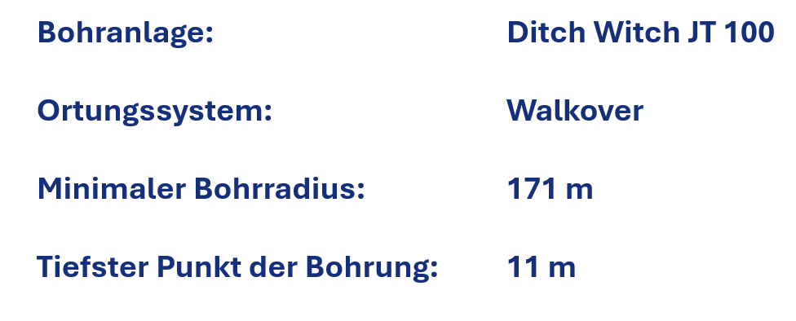
Hangbohrung 560 m Ditch Witch JT 100 mit walk-over-Ortungsverfahren
Quelle:
Bohrservice Rhein-Main, Gesellschaft für Horizontalbohrungen mbH

Slide 66
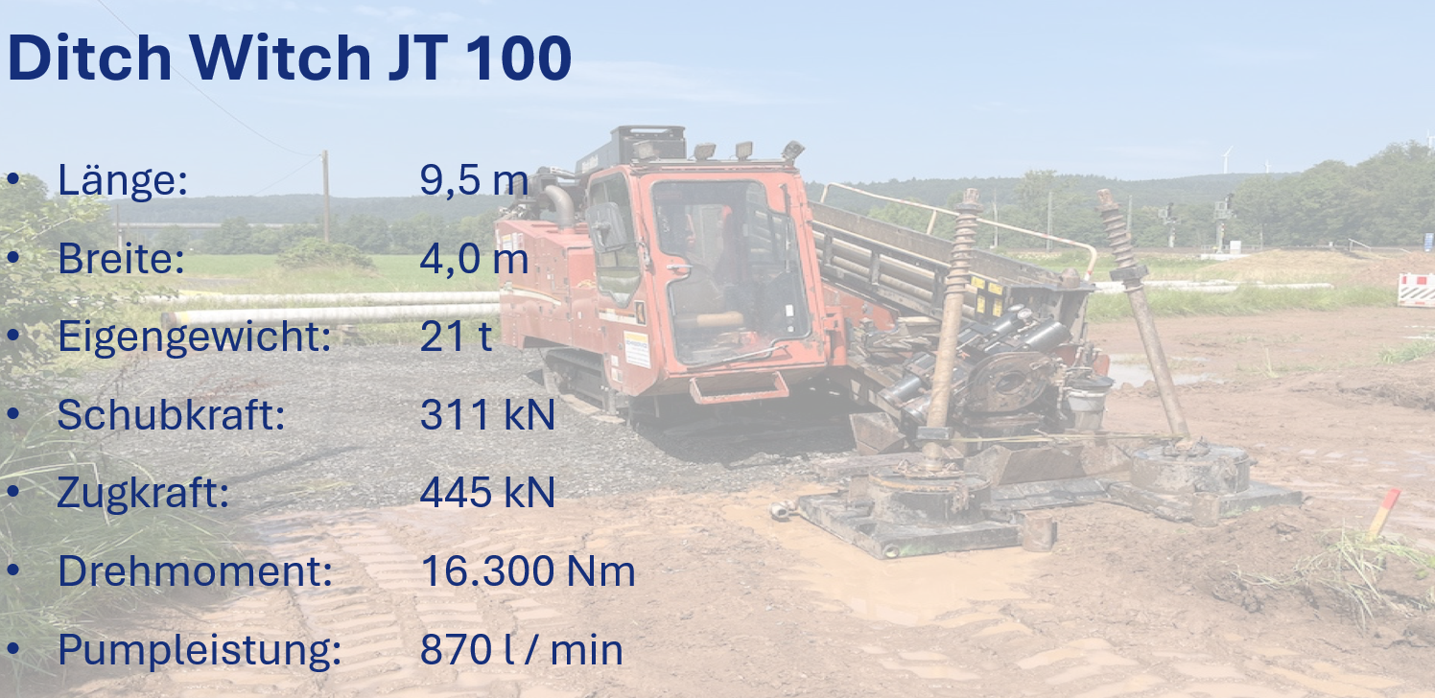
Hangbohrung 560 m Ditch Witch JT 100 mit walk-over-Ortungsverfahren
Quelle:
Bohrservice Rhein-Main, Gesellschaft für Horizontalbohrungen mbH

Slide 67
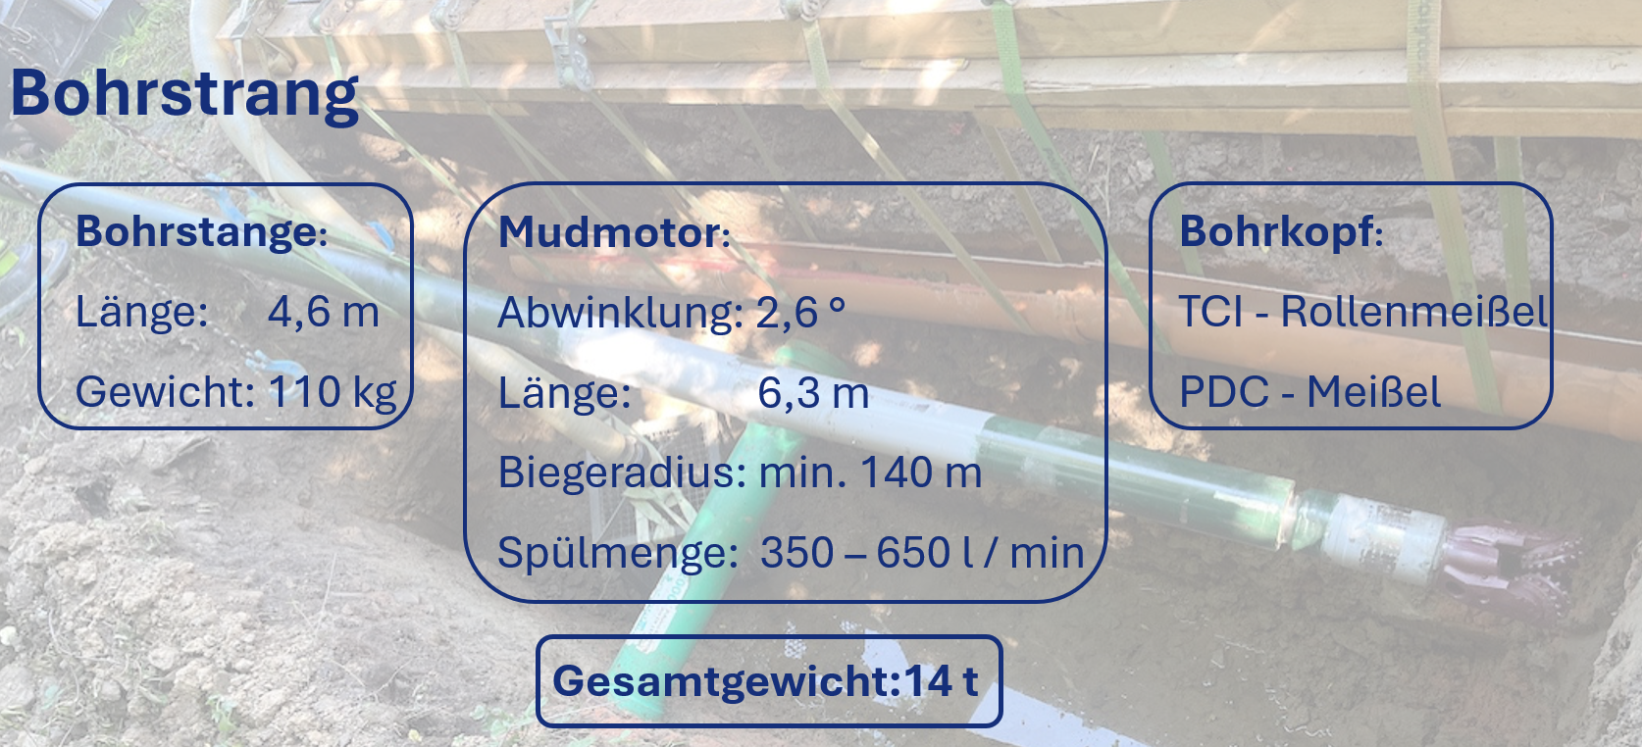
Hangbohrung 560 m Ditch Witch JT 100 mit walk-over-Ortungsverfahren
Quelle:
Bohrservice Rhein-Main, Gesellschaft für Horizontalbohrungen mbH

Slide 68
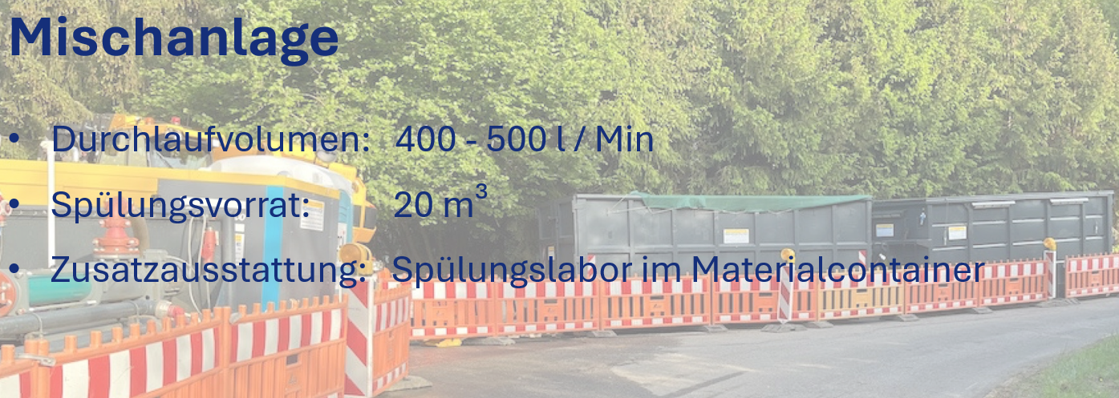
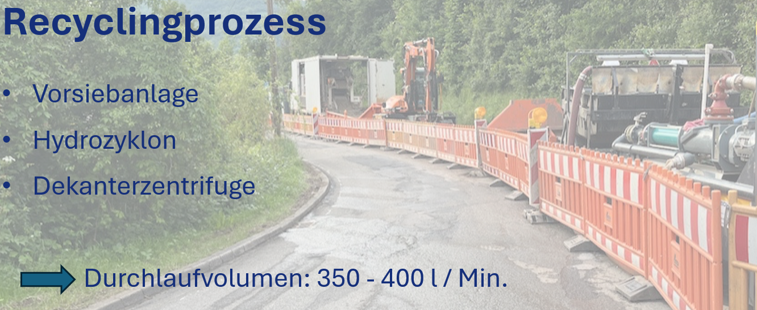
Hangbohrung 560 m Ditch Witch JT 100 mit walk-over-Ortungsverfahren
Quelle:
Bohrservice Rhein-Main, Gesellschaft für Horizontalbohrungen mbH

Slide 69
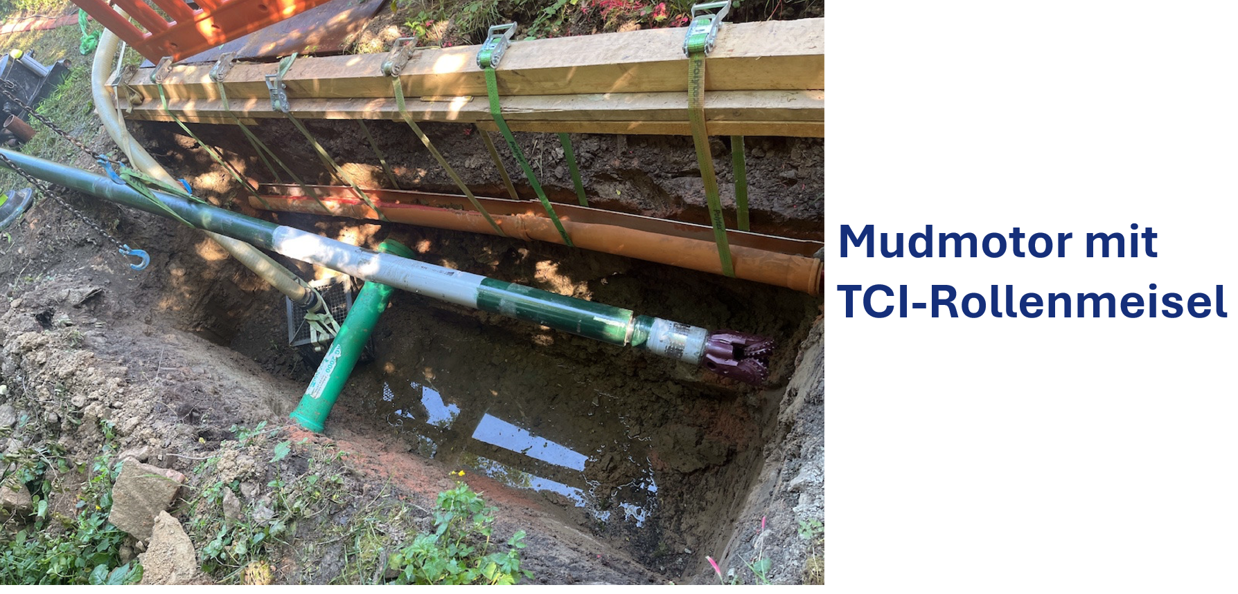
Hangbohrung 560 m Ditch Witch JT 100 mit walk-over-Ortungsverfahren
Quelle:
Bohrservice Rhein-Main, Gesellschaft für Horizontalbohrungen mbH

Slide 70
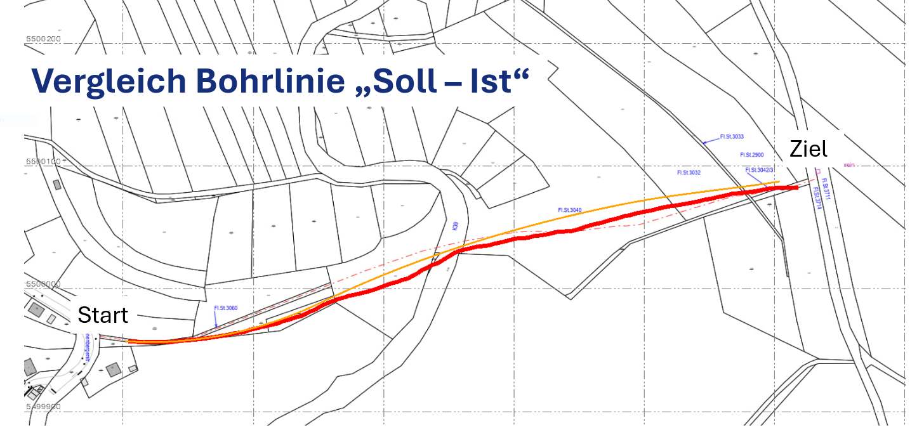
Hangbohrung 560 m Ditch Witch JT 100 mit walk-over-Ortungsverfahren
Design
Quelle:
Bohrservice Rhein-Main, Gesellschaft für Horizontalbohrungen mbH
As Built

Slide 71
Abschlussdiskussion

